Slide 1
프로그래밍 패턴 과제 Love Letter
1반 (화요일)
202034008 최성원

Slide 2
목차
1. 게임 개요
1.1 개발 및 동작환경
1.2 게임 소개
1.3 게임 조작법
2. 게임 Flowchart
2.1 Game Loop
2.2 Command별 Flowchart
3. 게임 Class Diagram
4. 게임 결과물
5. 소감

Slide 3
목차
주요 공지
파일명은 반드시 학번_이름.pptx로 할 것.
MS파워포인트 이외의 프로그램을 써서 깨지는 경우 0점처리됨.
작성된 요소를 빼먹을 경우 해당 요소는 0점처리됨.
정리를 잘하고 한눈에 이해하기 쉽도록 잘 정리할 수록 만점에 가까워짐.
소스파일에는 sln 파일을 비롯하여 컴파일되는 프로젝트가 통째로 있어야함
Mac 사용자는 Xcode 사용해도 괜찮음
실행파일에는 exe파일을 실행해서 게임이 동작하도록 리소스 경로 설정 잘할 것.
그림파일이나 lib 파일들 첨부 잘못해서 실행안될 경우 0점
맘대로 과제양식 변경하거나 과제 폴더 변경할 경우 0점
다만 PPT 디자인 변경은 허용

Slide 4
1. 게임 개요 1.1동작환경
IDE : Visual Studio 2022
OS : Windows 10
RAM : 잘 모름
CPU : Intel® Core™ i7
GPU : 잘 모름
Program Language : C++
사용한 패키지 및 라이브러리
GLFW 3.3
GLEW 2.1.1 (vcpkg)
OpenAL 1.0 (apt-get)
OpenGL32 1.1

Slide 5

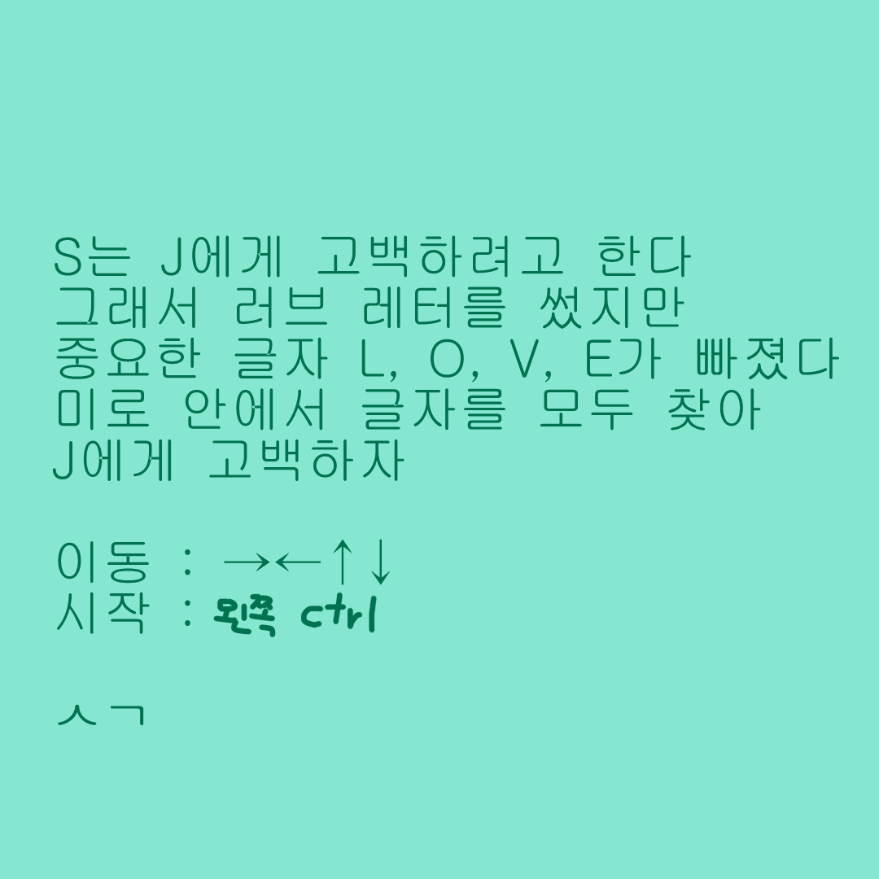
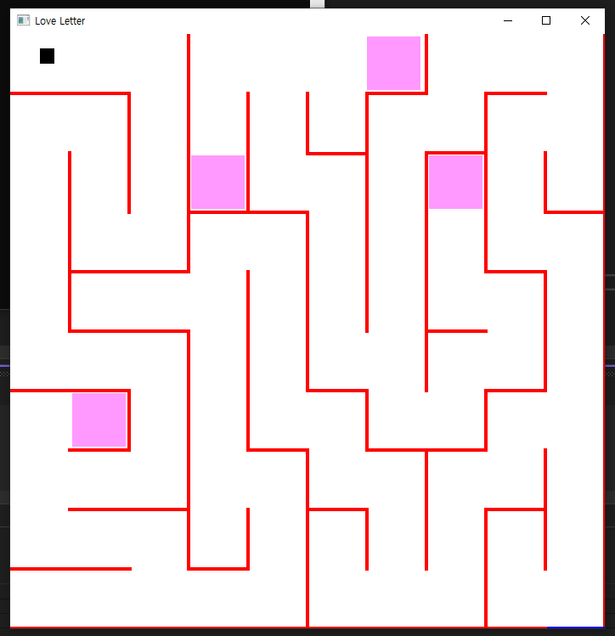
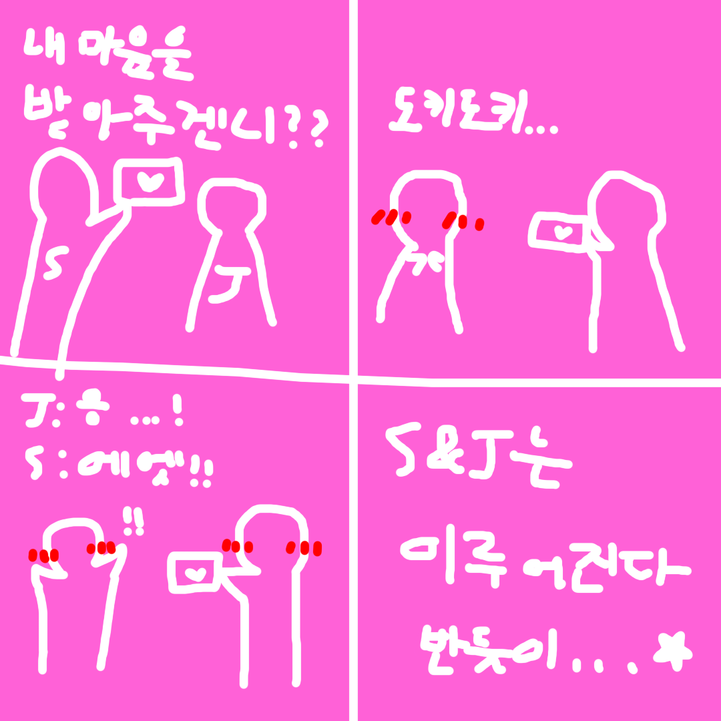
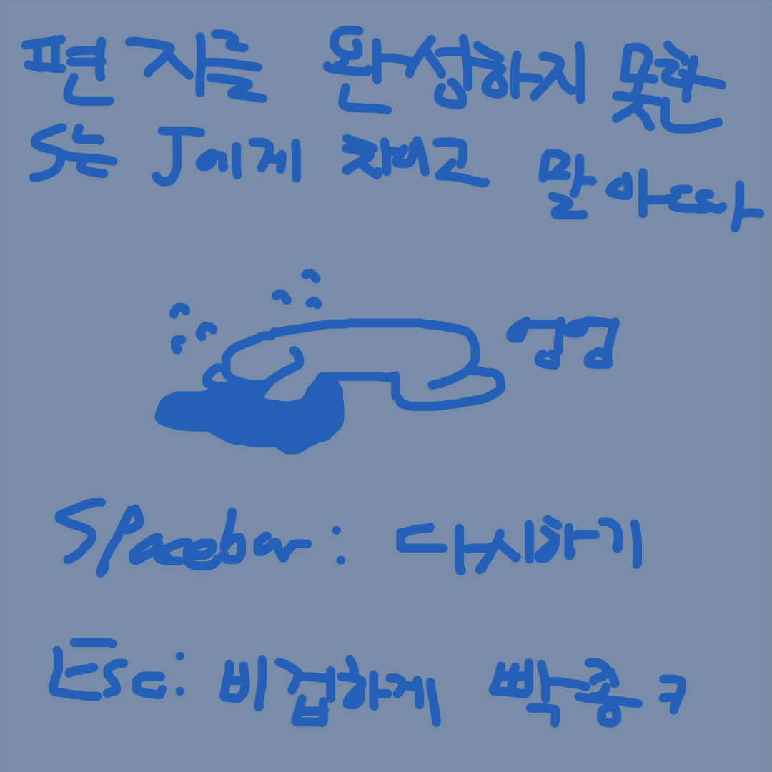
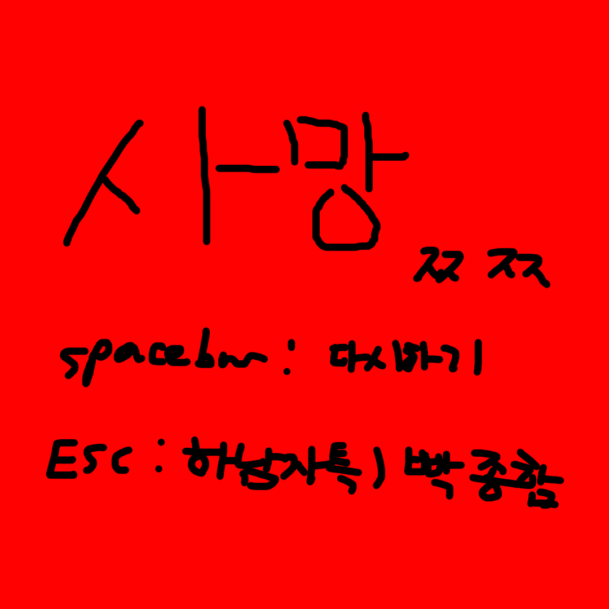
1. 게임 개요 1.2 게임 소개
스토리
S는 J에게 러브 레터를 전달하려고 한다
하지만 중요한 글자가 빠졌다
미로에서 빠진 글자를 찾아 전달하자
게임 설명
방향키를 이용하여 미로에서 글자를 모두 찾아 나가자
만약 글자를 모두 찾지 못하면 나가리다
게임화면 구성(그림첨부)
타이틀 화면
게임 방법
메인 게임
해피 엔딩
배드 엔딩
사망

Slide 6
1. 게임 개요 1.3 게임 조작법(자세히)
[타이틀 화면]
스페이스 바 : 게임 방법 보기
[게임 방법]
왼쪽 ctrl : 게임 시작
[메인 게임]
위쪽 방향키 : 플레이어(검은 네모)가 위로 움직인다
아래쪽 방향키 : 플레이어(검은 네모)가 아래로 움직인다
왼쪽 방향키 : 플레이어(검은 네모)가 왼쪽으로 움직인다
오른쪽 방향키 : 플레이어(검은 네모)가 아래쪽으로 움직인다
[배드 엔딩 / 사망]
스페이스 바 : 다시하기

Slide 7
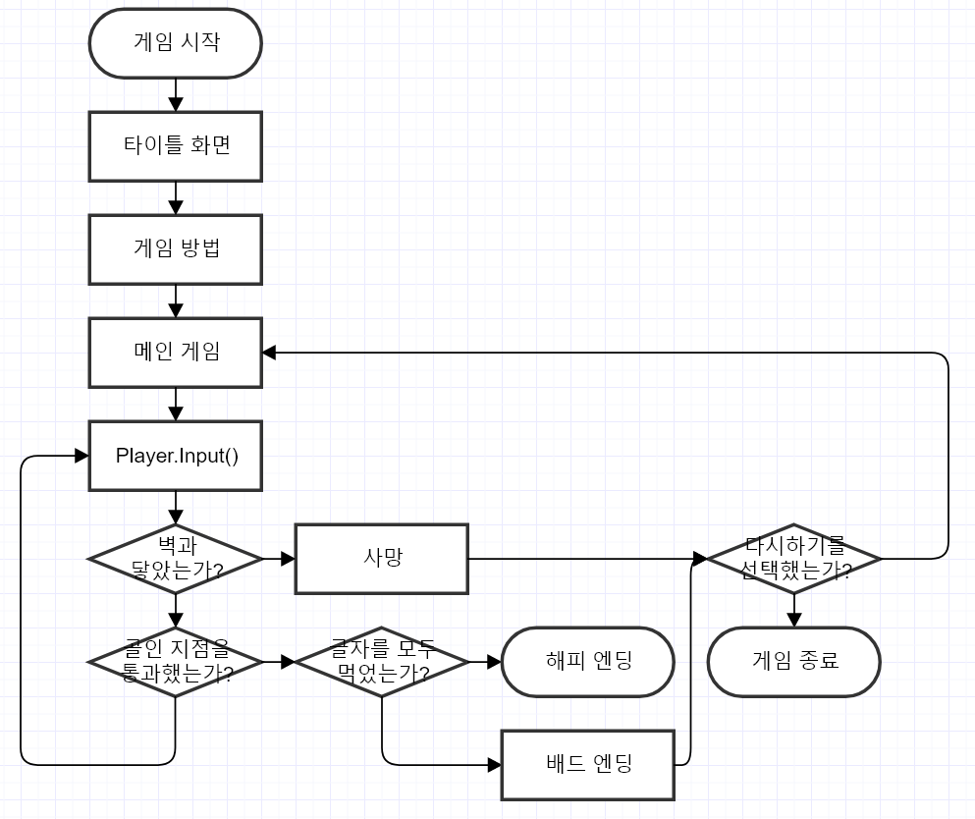
2. Flowchart
2.2 게임루프
↓ 아니오
→ 예

Slide 8
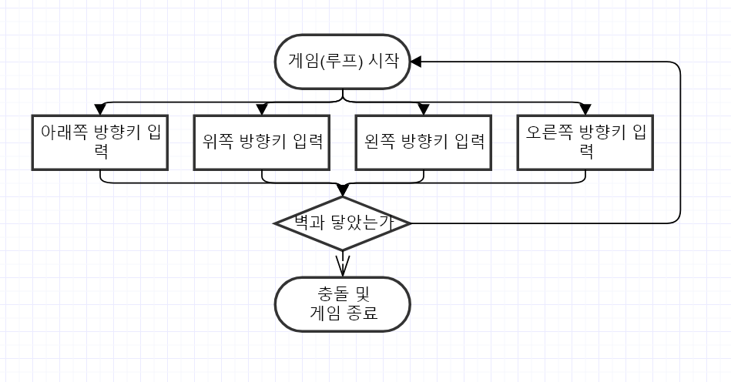
2. Flowchart
2.2 Command

Slide 9
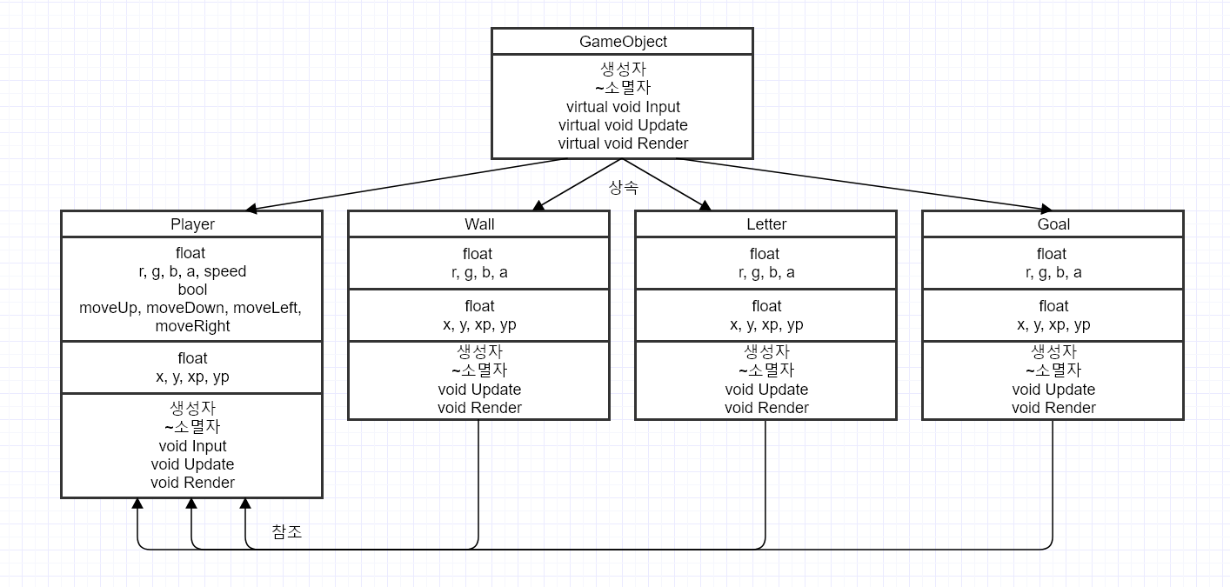
3. Class Diagram

Slide 10
3. Class Diagram
3.1 GameManager
GameObject
모든 클래스들의 상위 부모가 되는 클래스
버추얼 함수를 가지고 있음
Player
플레이어 클래스
moveUp, moveDown, moveLeft, moveRight과 같은 bool값을 가지고 있음
위 bool값이 true가 될 때마다 해당 방향으로 이동
Wall
미로를 구성하는 벽이 되는 클래스
플레이어와 충돌 시 사망
Letter
미로에 숨겨진 글자 클래스
플레이어와 충돌 시 글자를 먹은 것으로 판정
Goal
미로의 종착지가 되는 클래스
플레이어와 충돌 시 글자를 몇 개 먹었는지 판정 후 해피 엔딩 또는 배드 엔딩 반환

Slide 11
4. 게임 결과물
타이틀 화면
게임 방법

Slide 12
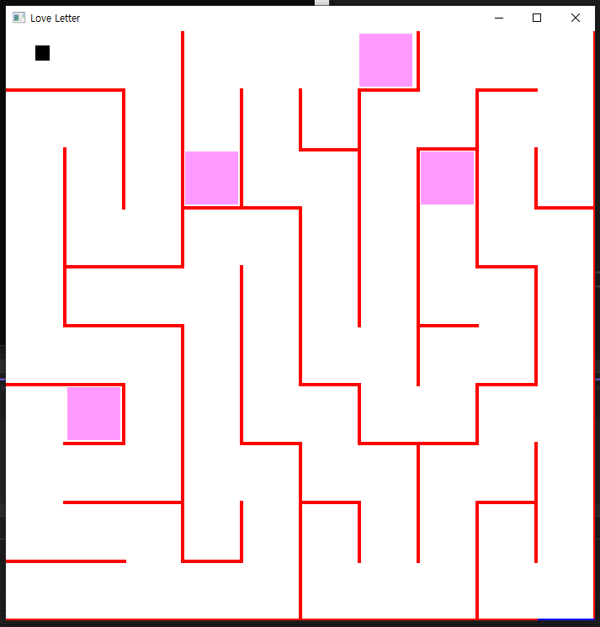
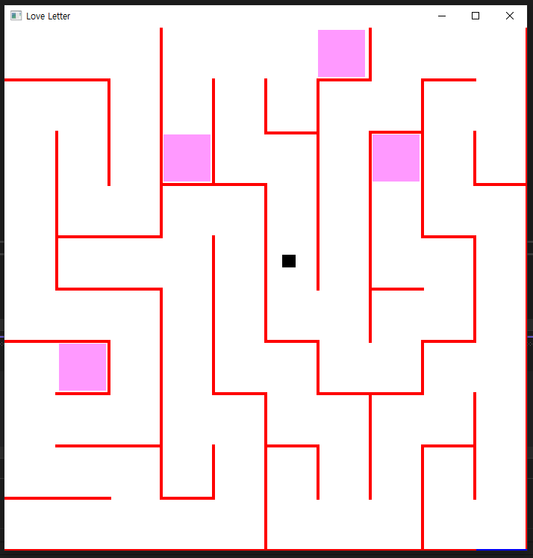
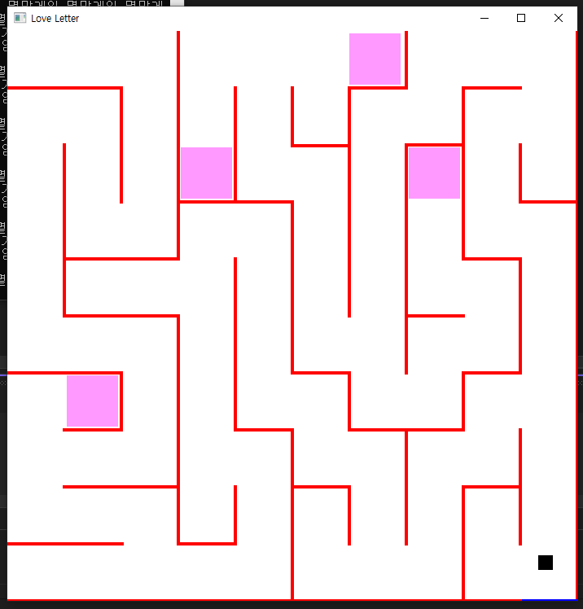
4. 게임 결과물
메인 게임
이동 1
이동 2

Slide 13
4. 게임 결과물
해피 엔딩
배드 엔딩
사망

Slide 14
5. 소감 한마디
지금 휴학하면 성적 반영 안 되죠?

